Slide 1
第14章 JDBC编程
14.1 SQL语言
14.2 JDBC
14.3 MySQL数据库
14.4 访问数据库
14.5 JDBC编程
14.6 批处理
14.7 事务处理
14.8 综合实例

Slide 2
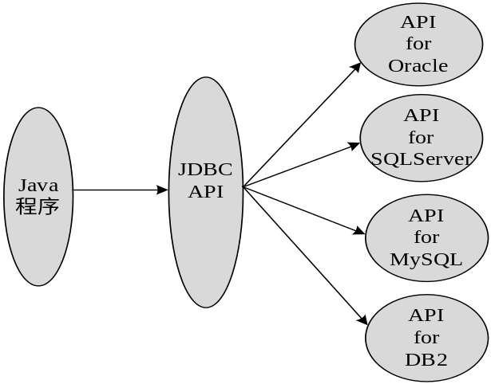
第14章 JDBC编程
JDBC是Java DataBase Connectivity的缩写，它是一种可用于执行SQL语句的Java API，主要提供了跨平台的数据库访问方法，为数据库应用开发人员提供了一种标准的应用程序编程接口，类似于Microsoft的ODBC，但ODBC只针对Windows平台，而且ODBC要求在客户机上安装和注册，因而维护成本比较大。相对而言，JDBC的维护和部署要简单得多，因为它是真正的跨平台的API，屏蔽了具体数据库的差异性，如图14.1所示。当Java程序访问数据库时，由JDBC API接口调用相应数据库的JDBC API实现来访问数据库，从而使得无须改变Java程序就能访问不同的数据库。本书介绍最新的JDBC4.0。
图14.1 Java程序访问数据库

Slide 3
14.1 SQL语言
1. 查询语句
格式：
select col1, col2, ..., coln from table_name [where condition_expression]
描述：其中参数col1、col2等均为列名，table_name为表名，condition_expression为条件表达式。select、from、where都是保留字。
功能：从数据库表中检索满足条件的记录。例如下面的语句：
select * from student;
表示将表student中的全部数据检索出来。这里“*”代表所有列。
select id,name,math,english from student where math+english>80 and math+english<100;
表示将表student中的满足math与english之和在80～100之间的数据检索出来。其中and是保留字，表示逻辑操作“与”。类似的还有not、or。
select * from student where name like ‘王%’;
表示将表student中的所有姓王的同学的数据检索出来。其中like是保留字，表示字符串比较，“%”代表任意的字符串。

Slide 4
14.1 SQL语言
2. 插入语句
格式：
insert into table_name [(col1,col2,...,coln)] values(v1,v2,...,vn)
功能：在表table_name中插入一条记录，各列的值依次分别为v1、v2、…、vn等，若某列的列名未给，则值为NULL。其中insert、into、values都是保留字。
注意：若所有的列名都未给，则在values中必须依次给出所有列的值；给出的值的类型必须与对应的列的类型相一致。例如下面的语句：
insert into student values(‘001108’,’刘中华’,’男’,95,94)
表示在表student中插入一条记录，各列的值依次为“001108”、“刘中华”、“男”、95、94。该表只有五列。
insert into student(id,math,english)values(‘001109’,96,91)
表示在表student中插入一条记录，其id列的值为‘001109’、math列的值为96、english列的值为91，其余列的值均为null。

Slide 5
14.1 SQL语言
3. 更新语句
格式：
update table_name set col1=v1 [,col2=v2,...,coln=vn][where condition_expression]
功能：更新表table_name中满足条件的记录，使列col1的值为v1、列col2的值为v2、…、列coln的值为vn等。其中update、set、where都是保留字。
注意：如不给出条件，则更新表中所有记录。例如下面的语句
update student set math=0,english=0
表示将表student中的所有记录的math列、english列的值变为0。
update student set math=0 where sex=’男’
表示将表student中的满足sex=’男’的记录的math值置为0。
update student set english=0 where name like ’刘%’
表示将表student中的所有姓刘的记录的english值置为0。

Slide 6
14.1 SQL语言
4. 删除语句
格式：
delete from table_name [where condition_expression]
功能：删除表table_name中满足条件的记录。其中delete、from、where都是保留字。
特别注意：如不给出条件，则删除表中所有记录。例如下面的语句：
delete from student where math+english<30;
表示删除表student中所有满足“math+english<30”的记录。
5. 建表语句
格式：
create table table_name (col1 type [not] null,…)
功能：在当前数据库中创建一张名为的table_name的表格，其中create、table、not、null等都是保留字，例如下面的语句：
create table stuinfor(id char(10) not null,name char(10) null,height integer null)
表示在当前数据库中创建一个名为stuinfor的表，有三列：第一列列名是id，类型是char，宽度为10，非空；第二列列名是name，类型是char，宽度为19，可以为空；第三列列名是height，类型是integer，可以为空。

Slide 7
14.1 SQL语言
6. 删除表
格式：
drop table_name
功能：在当前数据库中删除名为table_name的表，其中drop是保留字。例如下面的语句：
drop stuinfor;
表示从当前数据库中删除表stuinfor。

Slide 8
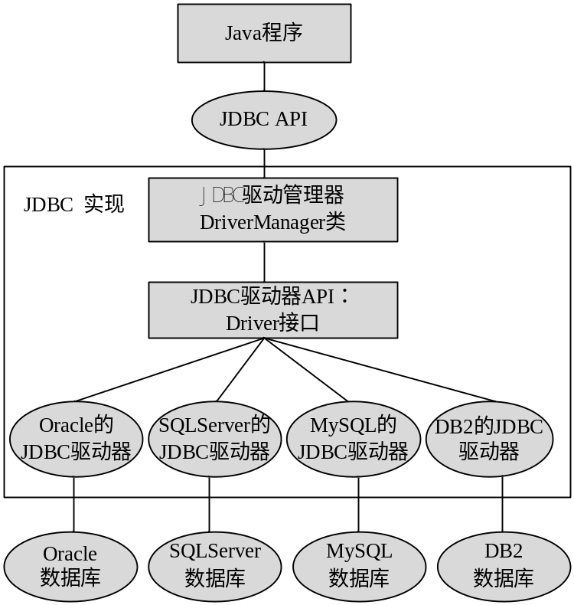
14.2 JDBC
JDBC API为开发者使用数据库提供了统一的接口，使得Java 程序无须关心具体数据库的差异性，这是通过JDBC API实现获得的。不同的数据库提供不同的JDBC API实现，如图14.2所示。
图14.2 JDBC实现

Slide 9
14.2 JDBC
JDBC的实现包括三部分：
JDBC驱动管理器：java.sql.DriverManager类，负责注册特定JDBC驱动器，以及根据特定驱动器建立与数据库的连接。
JDBC驱动器API：其中最主要的接口是java.sql.Driver接口。
JDBC驱动器：由数据库供应商或其他第三方工具提供商创建，也称为JDBC驱动程序。JDBC驱动器实现了JDBC驱动器API，负责与特定的数据库连接。JDBC驱动器可以注册到JDBC驱动管理器中。不同的数据库提供不同的JDBC驱动器。

Slide 10
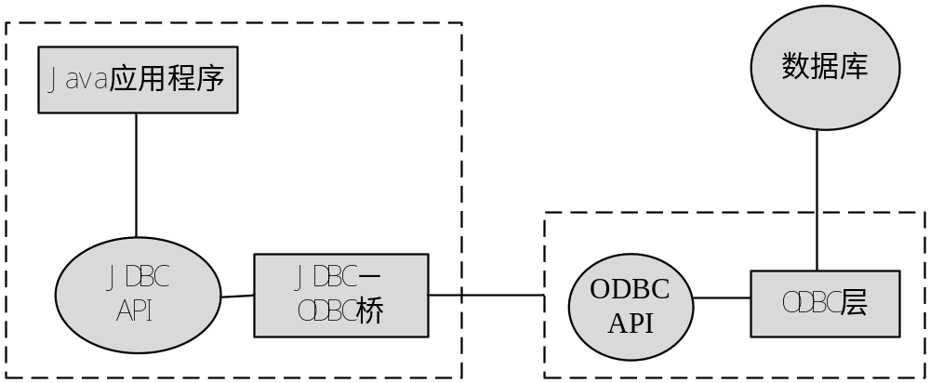
14.2 JDBC
JDBC驱动器有以下四种类型：
(1) JDBC-ODBC驱动程序(称为：Type1型驱动程序)
该驱动程序首先将对JDBC的调用转化为ODBC的调用，然后再利用ODBC与数据库进行连接，如图14.3所示。这要求本地必须安装ODBC驱动程序，然后注册一个ODBC数据源，显然性能不是很高，而且还限制了可移植性，但在Windows环境中比较常用，因为Windows本身自带ODBC，而且几乎所有的数据库都支持ODBC。SUN公司提供的JDBC-ODBC桥驱动程序就属于Type1型。
图14.3 通过JDBC-ODBC访问数据库

Slide 11
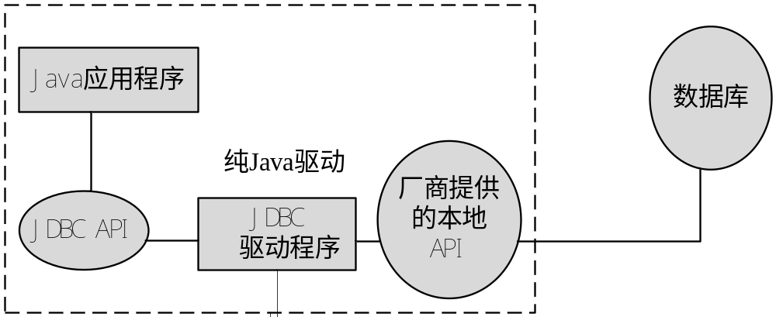
14.2 JDBC
(2) 本地代码和Java驱动程序(称为：Type2型驱动程序)
在程序中利用JDBC API访问数据库时，JDBC驱动程序将调用请求转换为厂商提供的本地API调用，如图14.4所示。这要求本地必须安装好特定的驱动程序，显然限制了应用程序对其它数据库的使用，这种方式很少使用。
图14.4 利用厂商提供的本地API访问数据库

Slide 12
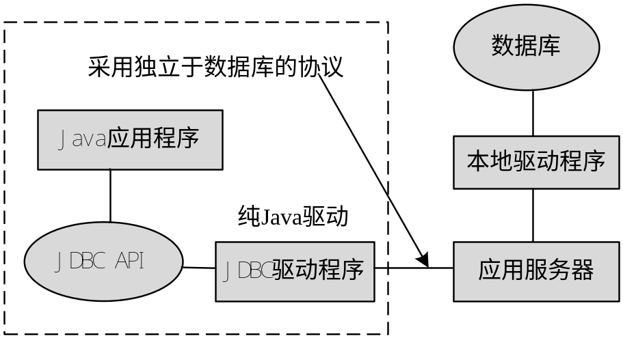
14.2 JDBC
(3) JDBC网络纯Java驱动程序(称为：Type3型驱动程序)
它是独立于数据库服务器的，它和一个中间件服务器通讯，由中间件负责与数据库通讯。在本地机不需要安装任何软件，但在服务器端必须安装中间件软件，如图14.5所示。中间件提供了灵活性，可以用相同的代码访问不同的数据库，比较适合异构数据库的应用，但也容易降低性能。Java应用程序通过JDBC驱动程序将调用发送给应用服务器，应用服务器使用本地驱动程序访问数据库，完成应用请求。
图14.5 利用中间件的服务器访问数据库

Slide 13
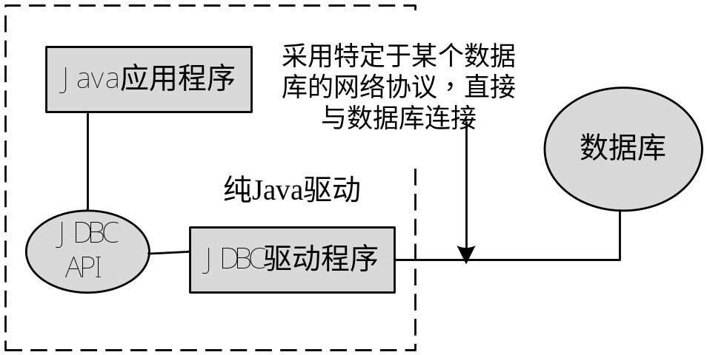
14.2 JDBC
(4) 本地协议的纯Java驱动程序(称为：Type4型驱动程序)
使用该类型的应用程序无需安装附加的软件，所有对数据库的操作都直接由JDBC驱动程序完成，它将用户的请求直接转换为对数据库的协议请求，如图14.6所示。这种方式不会增加任何额外的负担，显然这种类型提供了最佳的性能。
图14.6 利用本地协议的纯Java驱动程序访问数据库

Slide 14
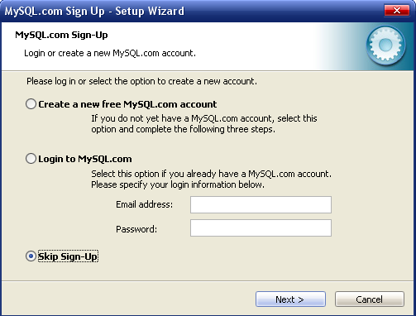
14.3 MySQL数据库
14.3.1 MySQL服务器的安装
MySQL的安装比较简单，其步骤是：
(1) 下载Windows版的MySQL5.0，解压后双击进入安装向导。选择Typical，单击“Next>”按钮进入下一步。
(2) 进入如图14.7所示界面，在MySQL5.0中，默认目录为C:\Program Files\MySQL\MySQL Server 5.0。确认后单击“Install”按钮开始安装。安装完成后出现创建一个MySQL.com账号的画面。选择“Skip Sign-Up”，单击“Next”按钮，跳过这一步，最后单击“Finish”按钮完成安装。
图14.7 MySQL安装

Slide 15
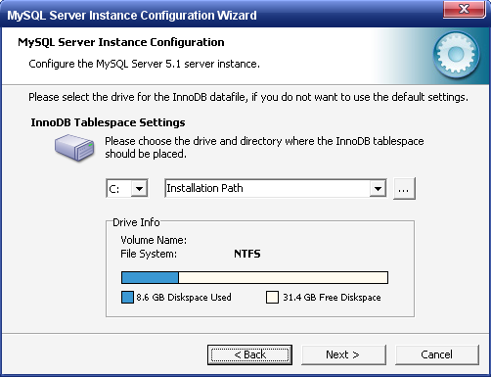
14.3.2 MySQL服务器的配置
MySQL安装完成后，要对MySQL服务器进行配置，其配置步骤如下：
(1) 安装完毕后就选择“Config the MySQL server now”复选框进入配置向导。选择“Detailed Configuration”的配置类型。
(2) 单击“Next”按钮进行服务器类型选择，这里选择“Developer Machine”。
(3) 单击“Next”按钮进入数据库使用情况对话框，这里选择“Multifunctional Database”。
(4) 进入InnoDB表空间对话框，这里可以修改InnoDB表空间文件的位置，如图14.8所示。默认位置是MySQL服务器数据目录，这里不做修改，直接下一步。
图14.8 表空间对话框

Slide 16
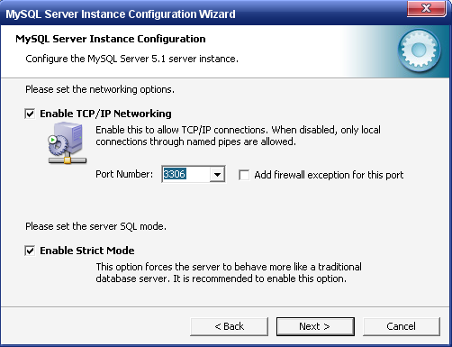
14.3.2 MySQL服务器的配置
(5) 接下来进入并发连接选择对话框，这里选择“Decision Support (DSS)/OLAP”。
(6) 进入联网选项对话框，如图14.9所示。默认情况是启用TCP/IP网络，默认端口为3306，这里不做修改，直接下一步。
端口
图14.9 联网选项对话框

Slide 17
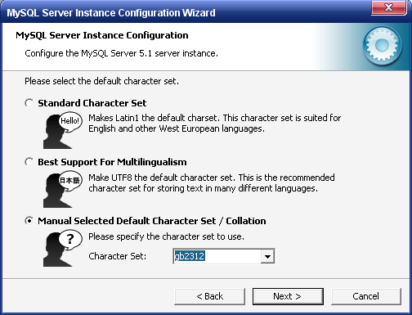
14.3.2 MySQL服务器的配置
(7) 进入字符集选择对话框，前面的选项一直是按默认设置进行的，这里要做一些修改。选中“Manual Selected Default Character Set/Collation”选项，在“Character Set”选框中将latin1修改为gb2312，如图14.10所示。
修改字符集为gb2312
图14.10 设置字符集

Slide 18
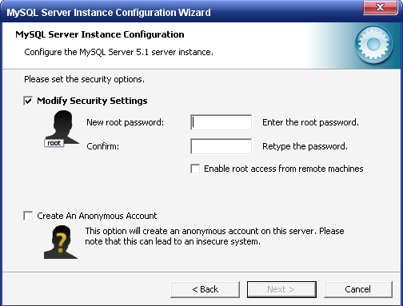
14.3.2 MySQL服务器的配置
(8) 下一步进入服务选项对话框，服务名为MySQL，这里不做修改。
(9) 下一步是安全选项对话框，如图14.11所示，在密码输入框中输入root用户密码。
设置root用户密码
图14.11 安全选项对话框
(10) 设置完毕后，随后一步是提交配置，单击“Execute”按钮即可完成。

Slide 19
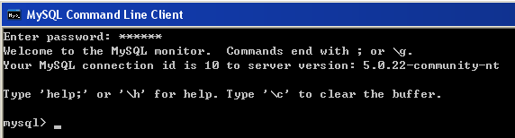
14.3.3 MySQL的环境
MySQL安装和配置完后，打开开始→程序→MySQL→MySQL Server 5.0→MySQL Commend Line Client就进入到MySQL客户端，在客户端窗口输入密码，就以root用户身份登陆到MySQL服务器，在窗口中出现命令行，如图14.12，在命令行中输入SQL语句就可以操作MySQL数据库。以root用户身份登陆可以对数据库进行所有的操作。
图14.12 MySQL命令行

Slide 20
14.3.3 MySQL的环境
MySQL有一个data目录，用于存放数据库文件，其默认的路径为：C:\Program Files\MySQL\MySQL Server 5.0\data。在data目录中MySQL为每一个数据库建立一个文件夹，所有的表文件存放在相应的数据库文件夹中。
使用MySQL非常简单，这里介绍MySQL的常用命令，如表14.1所示。
表14.1 MySQL的基本命令
命令 | 格式 | 示例
连接到MySQL | MySQL －h主机地址 -u用户名 －p密码 | MySQL –h127.0.0.1 –uroot –p123456
退出MySQL | exit | exit
创建数据库 | create database 数据库名 | create database xscj
创建表 | use 数据库名 create table 表名(字段列表) | create table xs(id int(6) not null primary key,name char(10)) not null,profession char(20) not null)
删除数据库 | drop database 数据库名 | ddatabase xscj
删除表 | drop table 表名 | drop table xs
插入记录 | insert into表名 values(字段值列表) | insert into xs(100001,’王军’,’计算机’)
查询记录 | select 字段列表 from 表名 where 约束条件 | select name from xs where id = 100001
删除记录 | delete from 表名 where 约束条件 | delete from xs where id = 100002
修改记录 | update 表名 set 列名 = 值 where约束条件 | update xs set name = '王涛' where id = 100002

Slide 21
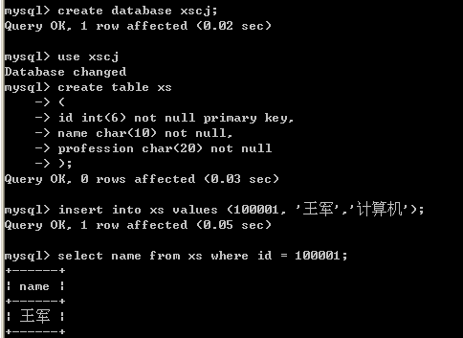
14.3.3 MySQL的环境
现在在MySQL命令行窗口上使用这些命令。打开开始→程序→MySQL→MySQL Server 5.0→MySQL Commend Line Client就进入到MySQL客户端，在客户端窗口输入密码，就以root用户身份登陆到MySQL服务器，输入如图14.13所示的命令，即可完成数据库的创建，表的创建，插入记录和查询记录。
图14.13 使用MySQL命令

Slide 22
14.4 访问数据库
在Java中，访问数据库的基本步骤如下：
(1) 加载驱动程序。DriverManager类是驱动程序管理器类，负责管理驱动程序。DriverManager类的registerDriver()方法用来注册驱动程序类的实例。
(2) 建立连接。加载驱动程序后，调用DriverManager类的getConnection()方法得到一个与数据库的连接，返回一个Connection对象。
(3) 访问数据库，即执行SQL语句。得到数据库的连接后，就可以访问数据库了。调用Connection对象的createStatement()、prepareStatement()方法来执行SQL语句，返回结果集。

Slide 23
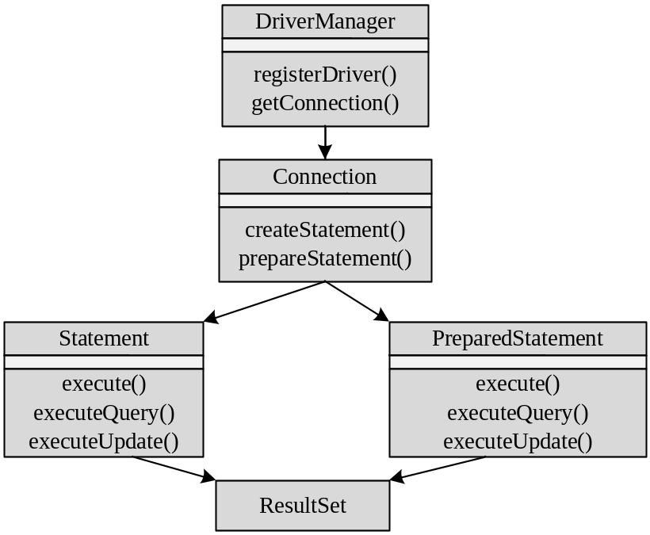
14.4 访问数据库
(4) 处理结果集，最后关闭结果集、断开连接。
以上这些操作都是通过调用相应类的方法来实现的，JDBC API由java.sql和javax.sql包组成。java.sql包定义了访问数据库的接口和类，如图14.14所示。下面介绍一些最常用的类及其方法。
图14.14 java.sql包中主要的类和接口

Slide 24
14.4.1 加载并注册数据库驱动
1. Driver接口
java.sql.Driver是所有JDBC驱动程序需要实现的接口，下面是不同数据库实现该接口的驱动程序类名。
oracle.jdbc.driver.OracleDriver
这是Oracle数据库的JDBC驱动程序的类名，Oracle的JDBC驱动不需要单独下载，其位于安装文件的lib目录下。
com.microsoft.jdbc.sqlserver.SQLServerDriver com.microsoft.sqlserver.jdbc.SQLServerDriver
这两个都是SQLServer数据库的JDBC驱动类名。只不过上面的是SQLServer 2000的JDBC驱动类名，下面的是SQLServer 2005的JDBC驱动类名。
com.mysql.jdbc.Driver
这是MySQL的JDBC驱动的类名。
Driver接口中提供了一个Connect()方法，用来建立到数据库的连接。
Connection connect(String url,Properties info)throws SQLException
功能：试图创建一个到给定 URL 的数据库连接。

Slide 25
14.4.1 加载并注册数据库驱动
2. 加载与注册JDBC驱动器
加载JDBC驱动是调用Class类的静态方法forName()，向其传递要加载的JDBC驱动的类名。在运行时，类加载器从CLASSPATH环境变量中定位和加载JDBC驱动类。在加载驱动程序类后，需要注册驱动程序类的一个实例。
DriverManager类是驱动程序管理器类，负责管理驱动程序，这个类中的所有方法都是静态的。在DriverManager类中提供了registerDriver()方法来注册驱动程序类的实例。
static void registerDriver(Driver driver)throws SQLException
功能：向DriverManager注册给定驱动程序。driver是将向DriverManager注册的新 的JDBC Driver。
static void setLoginTimeout(int seconds)
功能：设置驱动程序试图连接到某一数据库时将等待的最长时间，以秒为单位。

Slide 26
14.4.2 建立到数据库的连接
调用DriverManager类的getConnection()方法建立到数据库的连接，返回一个Connection对象。Connection接口负责维护Java应用程序与数据库之间的连接。
public static Connection getConnection(String url, String user,String password)
throws SQLException
功能：试图建立到给定数据库URL的连接。user是用户名，password是用户的密 码。其中url的形式：
url = “jdbc:subprotocol:data source identifier”
subprotocol表示与特定数据库系统相关的子协议，data source identifier表示数据源信息。
对于Oracle数据库连接，其url的形式：
url = “jdbc:oracle:thin:@localhost:1521:xscj”
对于SQLServer数据库连接，其url有以下两种形式：
url = “jdbc:microsoft:sqlserver://localhost:1433;DatabaseName = xscj”
url = “jdbc:sqlserver://localhost:1433;DatabaseName = xscj”
上面的url是对应于SQLServer 2000数据库的，下面的url是对应于SQLServer 2005数据库的。

Slide 27
14.4.2 建立到数据库的连接
对于MySQL数据库连接，其url的形式：
url = “jdbc:mysql://localhost:3306/xscj”
Connection接口的常用方法如下：
(1) Statement createStatement()throws SQLException：
功能：创建一个Statement对象来将 SQL 语句发送到数据库。
(2) PreparedStatement prepareStatement(String sql) throws SQLException
功能：创建一个PreparedStatement 对象来将参数化的SQL语句发送到数据库。不带参数的 SQL 语句通常使用 Statement 对象执行。如果多次执行相同的 SQL 语句，使用 PreparedStatement 对象可能更有效。
(3) void commit()throws SQLException：
功能：使所有上一次提交/回滚后进行的更改成为持久更改，并释放此Connection对象当前持有的所有数据库锁。
(4) void setAutoCommit(boolean autoCommit)throws SQLException
功能：将此连接的自动提交模式设置为给定状态。如果连接处于自动提交模式下，则它的所有 SQL 语句将被执行并作为单个事务提交。否则，它的 SQL 语句将聚集到事务中，直到调用 commit 方法或 rollback 方法为止。默认情况下，新连接处于自动提交模式。

Slide 28
14.4.2 建立到数据库的连接
(5) void rollback()throws SQLException：
功能：取消在当前事务中进行的所有更改，并释放此 Connection 对象当前持有的所有数据库锁。
(6) boolean isReadOnly()throws SQLException：
功能：查询此Connection对象是否处于只读模式。
(7) boolean isClosed()throws SQLException：
功能：查询此 Connection 对象是否已经被关闭。
(8) void close()throws SQLException：
功能：立即释放此Connection对象的数据库和 JDBC 资源。

Slide 29
14.4.3 访问数据库
1. Statement接口
调用Connection对象的createStatement()方法创建一个Statement对象。Statement接口的常用方法如下：
boolean execute(String sql)throws SQLException：
功能：执行给定的 SQL 语句。
(2) int executeUpdate(String sql)throws SQLException：
功能：执行给定 SQL 语句，该语句可能为 INSERT、UPDATE 或 DELETE 语句，或者不返回任何内容的SQL语句(如 SQL DDL 语句)。
(3) ResultSet executeQuery(String sql)throws SQLException：
功能：执行给定的SQL语句，该语句返回单个ResultSet对象。
(4) void addBatch(String sql)throws SQLException
功能：将给定的 SQL 命令添加到此 Statement 对象的当前命令列表中。通过调用方法 executeBatch 可以批量执行此列表中的命令。
(5) int[] executeBatch()throws SQLException：
功能：将一批命令提交给数据库来执行，如果全部命令执行成功，则返回更新计数组成的数组。

Slide 30
14.4.3 访问数据库
2. PreparedStatement接口
PreparedStatement接口的常用方法如下：
(1) void setBoolean(int parameterIndex,boolean x)throws SQLException：
功能：将指定参数设置为给定boolean值。parameterIndex 的第一个参数是1，第二个参数是 2，… ，x 是参数值。
(2) void setInt(int parameterIndex,int x)throws SQLException：
功能：将指定参数设置为给定int值。
(3) void setFloat(int parameterIndex,float x)throws SQLException：
功能：将指定参数设置为给定float值。
(4) void setDouble(int parameterIndex,double x)throws SQLException
功能：将指定参数设置为给定double值。
(5) void setString(int parameterIndex,String x)throws SQLException
功能：将指定参数设置为给定String值。
(6) void setDate(int parameterIndex,Date x)throws SQLException
功能：使用运行应用程序的虚拟机的默认时区将指定参数设置为给定java.sql.Date值。

Slide 31
14.4.3 访问数据库
3. ResultSet接口
ResultSet接口的常用方法如下：
(1) String getString(int columnIndex)throws SQLException：
功能：获取此ResultSet 对象的当前行中指定列的值，参数columnIndex代表字段的索引位置。
(2) String getString(String columnLabel)throws SQLException：
功能：获取此ResultSet对象的当前行中指定列的值，参数columnLabel代表字段值。
(3) int getInt(int columnIndex)throws SQLException：
功能：获取此ResultSet对象的当前行中指定列的值，参数columnIndex代表字段值。
(4) int getInt(String columnLabel)throws SQLException：
功能：获取此ResultSet对象的当前行中指定列的值，参数columnLabel代表字段 值。

Slide 32
14.4.3 访问数据库
(5) boolean absolute(int row)throws SQLException
功能：将光标移动到此ResultSet对象的给定行编号。
(6) boolean previous()throws SQLException
功能：将光标移动到此ResultSet对象的上一行。
(7) boolean first()throws SQLException
功能：将光标移动到此ResultSet 对象的第一行。
(8) boolean last()throws SQLException
功能：将光标移动到此ResultSet 对象的最后一行。
(9) boolean next()throws SQLException
功能：将游标移到下一行，ResultSet游标最初位于第一行之前，第一次调用next()方法使第一行成为当前行。

Slide 33
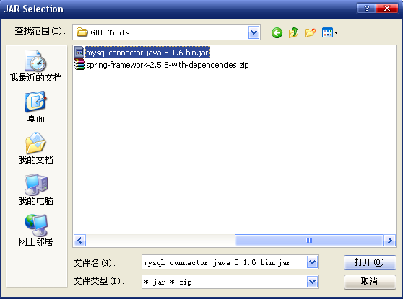
14.5 JDBC编程
现在就开始编写一个使用后台数据库为MySQL的JDBC程序。这需要在当前的工程中引入MySQL的JDBC驱动程序。方法是：右击工程“MyProject_14”，选择“Build Path”→“Add External Archives”，出现一个文件选择对话框，如图14.15所示，找到磁盘上的MySQL的JDBC驱动程序，选中它，单击“打开”按钮，MySQL的JDBC驱动程序就被加入到当前的工程中。
图14.15 引入MySQL的JDBC程序

Slide 34
14.5 JDBC编程
【例14.1】编写JDBC应用程序，使用已创建的xscj数据库和其中的xs表。
【例14.2】向数据库xscj中的xs表中添加记录、修改记录、删除记录。
【例14.3】使用PreparedStatement对象对xscj数据库中的xs表中添加记录。

Slide 35
14.6 批处理
在Statement接口中提供了批量更新操作的方法：
void addBatch(String sql)throws SQLException
功能：将给定的 SQL 命令添加到此 Statement 对象的当前命令列表中。
int[] executeBatch()throws SQLException
功能：将一批命令提交给数据库来执行，如果全部命令执行成功，则返回更新计数组成的数组。返回数组的int元素的排序对应于批中的命令，批中的命令根据被添加到批中的顺序排序。
【例14.4】运用批量更新操作向数据库xscj中的xs表中添加一批数据。

Slide 36
14.7 事务处理
当一个连接对象被创建时，默认情况下事务被设置为自动提交状态。这意味着每次执行一条SQL语句时，如果执行成功，就会自动调用commit()方法向数据库提交，也就不能再回滚了。为了将多条SQL语句作为一个事务执行，可以设置Connection对象的setAutoCommit(false)。然后在所有的SQL语句成功执行后，显式调用Connection对象的commit()方法来提交事务，或者在执行出错时调用Connection对象的的rollback()方法来回滚事务。
【例14.5】使用事务处理功能并使用了JDBC的批处理向xscj数据库的xs表中添加数据。

Slide 37
14.8 综合实例
在这个综合实例中，使用另一个数据库company。在前面的示例中，所用的数据库xscj和xs表是在MySQL Command Line Client命令行中输入SQL语句创建的。这里改在Java程序中创建数据库和表。综合运用JDBC编程的批处理和事务处理。

